Slide 1
网 络 安 全 技 术
何高峰
hegaofeng@njupt.edu.cn

Slide 2
自 我 介 绍
教师姓名：何高峰，副教授、硕士生导师
研究方向：智能网络安全，欢迎联系！
电子邮箱：gaofeng.he@outlook.com
QQ号码：375895726

Slide 3
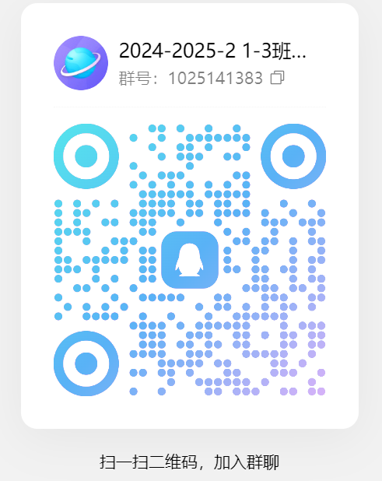
自 我 介 绍
备注改为：学号姓名

Slide 4
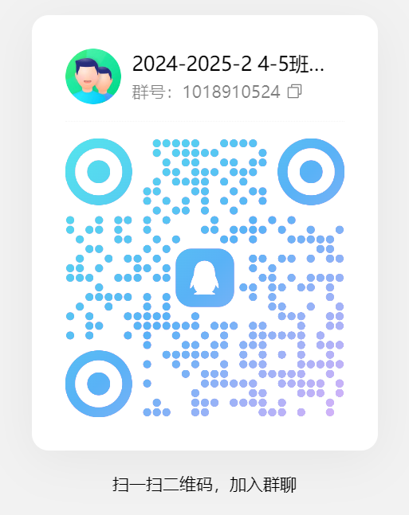
自 我 介 绍
备注改为：学号姓名

Slide 5
课 程 整 体 介 绍
密码学
网络安全协议
系统安全

Slide 6
课 程 整 体介 绍
密码学
把认识的变为不认识！（加密）
大家都爱学习网络安全技术！
明文
算法+密钥：Key是关键！
KUIP1HXHW/cG40uGRyCnEoSeOdDjVBxj7uck5U+qSvzzbRmC2Ok2E3pITcQRU70L
密文

Slide 7
课 程 整 体介 绍
密码学
把不认识的还原成认识的！（解密）
KUIP1HXHW/cG40uGRyCnEoSeOdDjVBxj7uck5U+qSvzzbRmC2Ok2E3pITcQRU70L
密文
算法+密钥
大家都爱学习网络安全技术！
明文
Notes:
口头补充密码学其它内容

Slide 8
课 程 整 体介 绍
网络安全协议
Key怎么来？
网络安全协议的一个核心目标！

Slide 9
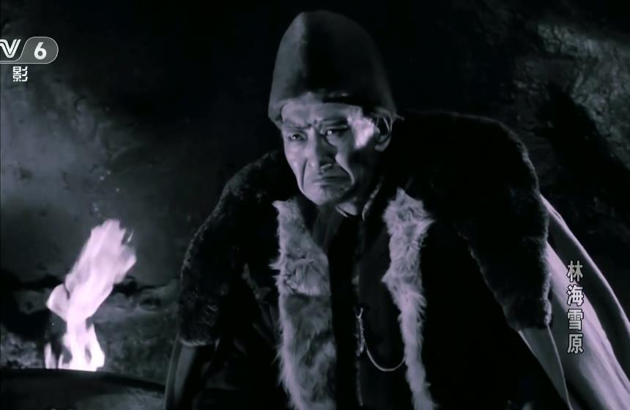
课 程 整 体介 绍
网络安全协议：类比“江湖交流”
嘛哈嘛哈?
正晌午说话，谁还没有家。
好叭哒？
天下大耷拉。

Slide 10
课 程 整 体介 绍
网络安全协议
嘛哈嘛哈?
正晌午说话，谁还没有家。
好叭哒？
天下大耷拉。
以前独干吗?
许大马棒山上！
内行，是把老手？
不吹牛，闯过大队头！

Slide 11

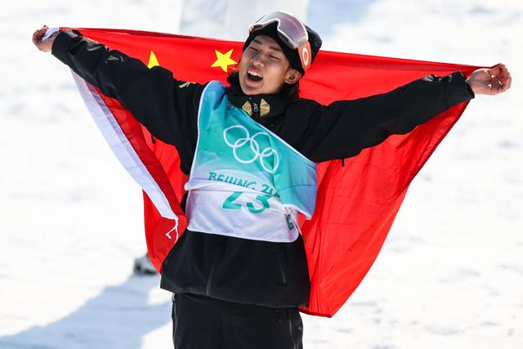
课 程 整 体介 绍
可观看电影，体会“江湖交流”
小栓子：扮演者苏翊鸣，入围第35届香港金像奖最佳新人，2022年获得北京冬奥会单板滑雪男子坡面障碍技巧银牌以及大跳台金牌，成为中国首个单板滑雪冬奥冠军。
Notes:
2004年生

Slide 12
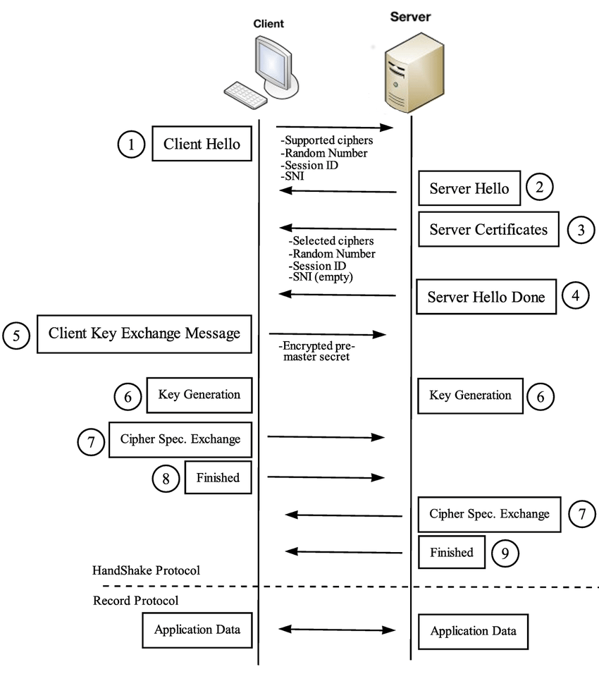
课 程 整 体介 绍
网络安全协议
Key怎么来？地下党的交流！

Slide 13
课 程 整 体介 绍
系统安全
有了加解密算法和密钥Key，网络就安全了?

Slide 14
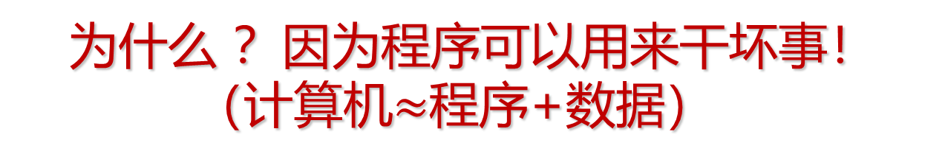
课 程 整 体介 绍
系统安全
为什么 ？因为程序可以用来干坏事！
（计算机$≈$程序+数据）
rm –rf /

Slide 15


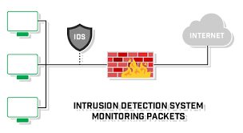
课 程 整 体介 绍

Slide 16
课 程 整 体介 绍
一个类比的例子
战争年代，在敌人的封锁圈内，你为了传递一份秘密情报。。。

Slide 17
课 程 整 体介 绍
一个类比的例子
1、找到接头人
请您喝杯茶怎么样？
有什么茶？
上等雨花茶。

Slide 18
课 程 整 体介 绍
一个类比的例子
1、找到接头人
泡茶用什么水？
紫金龙泉水。
水不如醋！
即为网络安全协议
身份认证+密钥交换

Slide 19
课 程 整 体介 绍
一个类比的例子
2、写情报。
用醋在白纸上写上情报（类比数据加密），并由接头人传送至对方。（接头人对应网络传输）
把内容用醋写在一张白纸上，看上什么都没有。若用火烤，则会显示字迹内容。

Slide 20
课 程 整 体介 绍
一个类比的例子
3、对方收到信件，然后用火略烤，显示情报内
容（数据解密）。

Slide 21
课 程 整 体介 绍
一个类比的例子
4、对方将信件保存下来，想作为历史的见证
，但又担心别人过来偷取该信件。

Slide 22
课 程 整 体介 绍
一个类比的例子
5、
建围墙，只开一个门。（防火墙）
养狗，实时发现入侵者。 （入侵检测）
对家中所有人进行行为监控，排除内奸。（杀毒）

Slide 23
课 程 意 义- 数 据 保 护
2017年5月12日晚，中国大陆部分高校学生反映电脑被病毒攻击，文档被加密。病毒疑似通过校园网传播。随后，山东大学、南昌大学、广西师范大学、东北财经大学等十几家高校发布通知，提醒师生注意防范。
Wannacry

Slide 24
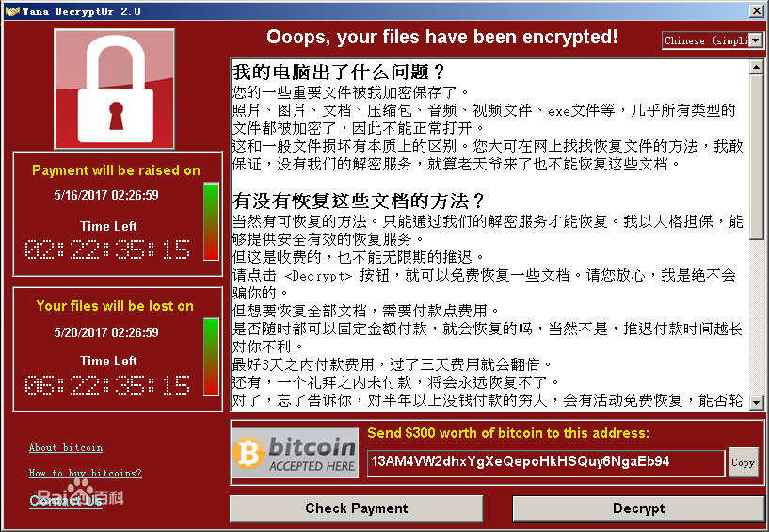
课 程 意 义-数 据 保 护

Slide 25
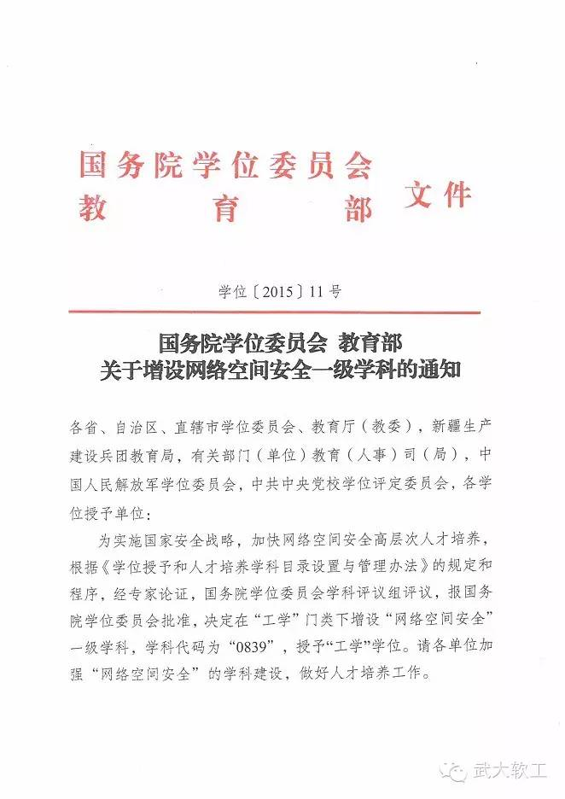
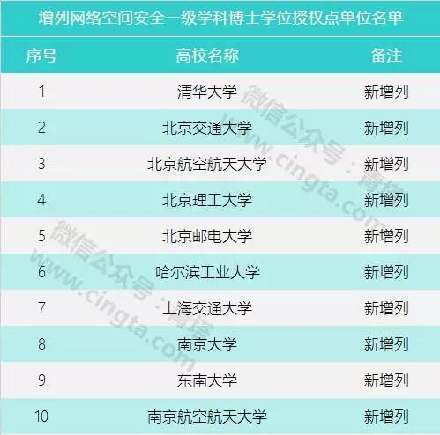
课 程 意 义-升 学 考 研

Slide 26
课 程 意 义-升 学 考 研
2021年本科毕设（7位），5位同学考研成功，2位同学考进东大网安学院，其中包括专硕第一名；
2022年本科毕设（7位）， 5位同学考研，2位同学报考东大网安学院，5位同学全部考研成功

Slide 27
课 程 意 义-升 学 考 研
2023年毕设（8位），1位同学报考东大网安学院并成功上岸。
欢迎大家报考物联网学院！！！
学硕和专硕都有网络安全研究方向！

Slide 28
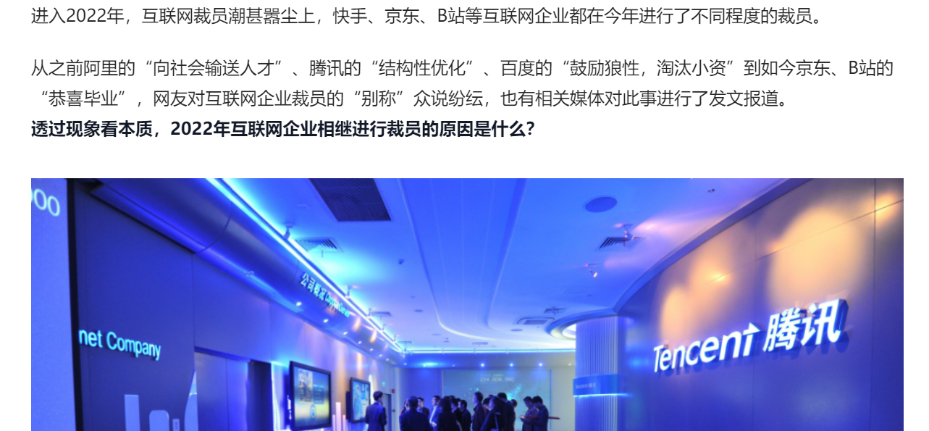
课 程 意 义-毕 业 工 作
2022年

Slide 29
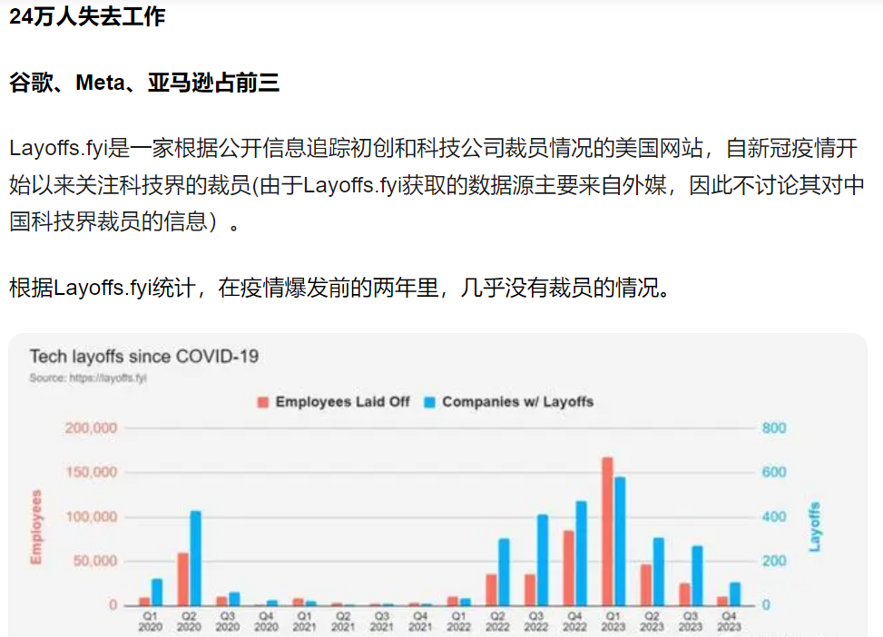
课 程 意 义-毕 业 工 作
2023年

Slide 30
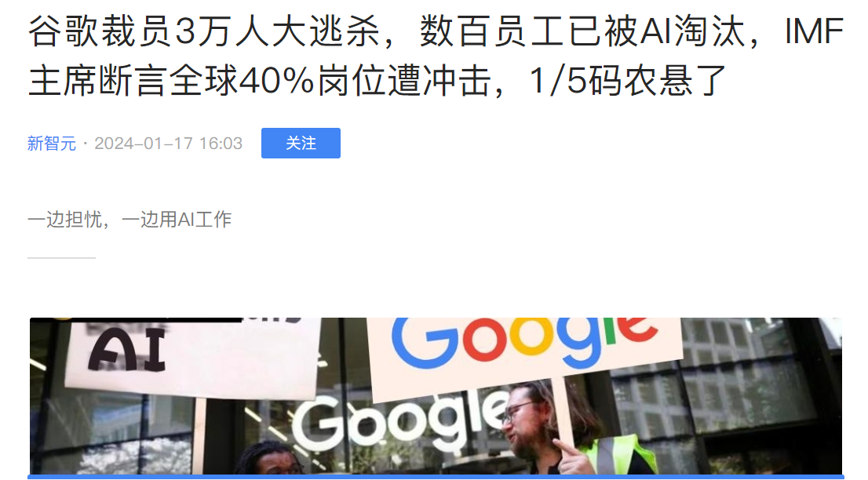
课 程 意 义-毕 业 工 作
2024年

Slide 31




课 程 意 义-毕 业 工 作
程序员的最大竞争对手：AI

Slide 32
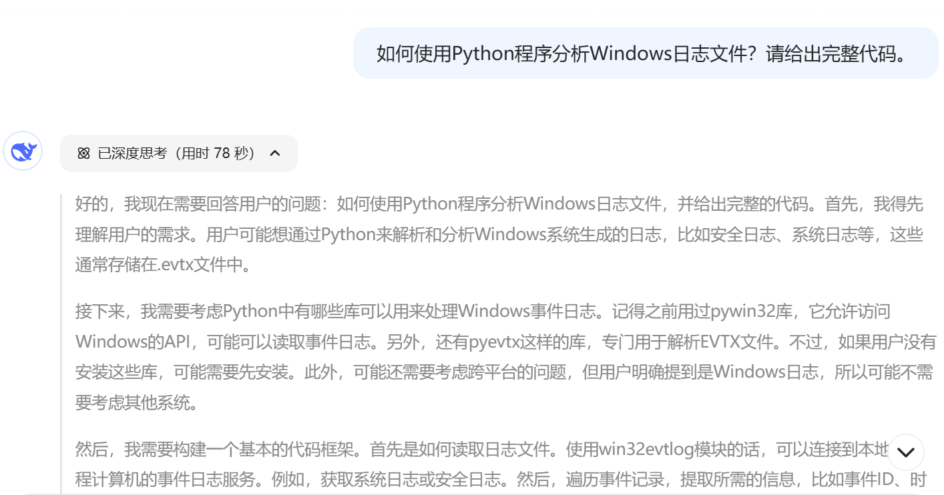
课 程 意 义-毕 业 工 作
程序员的最大竞争对手：AI

Slide 33
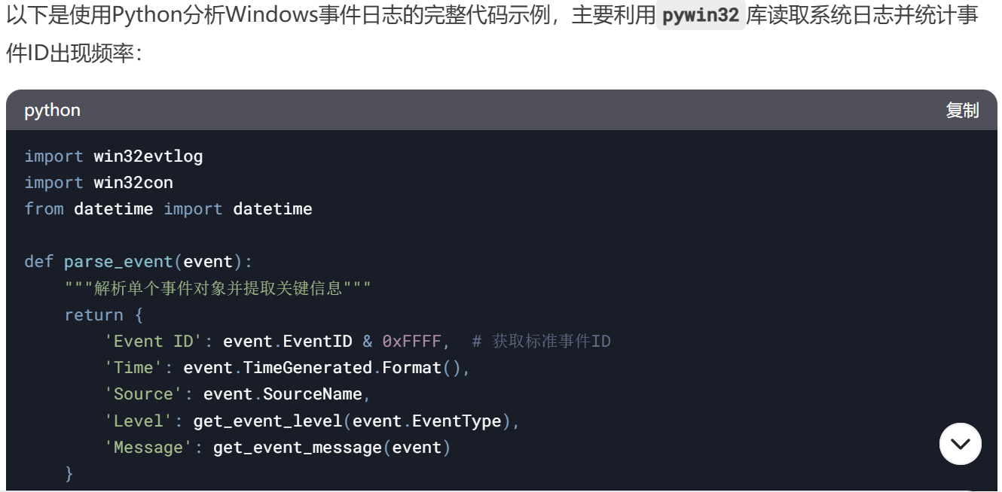
课 程 意 义-毕 业 工 作
程序员的最大竞争对手：AI

Slide 34
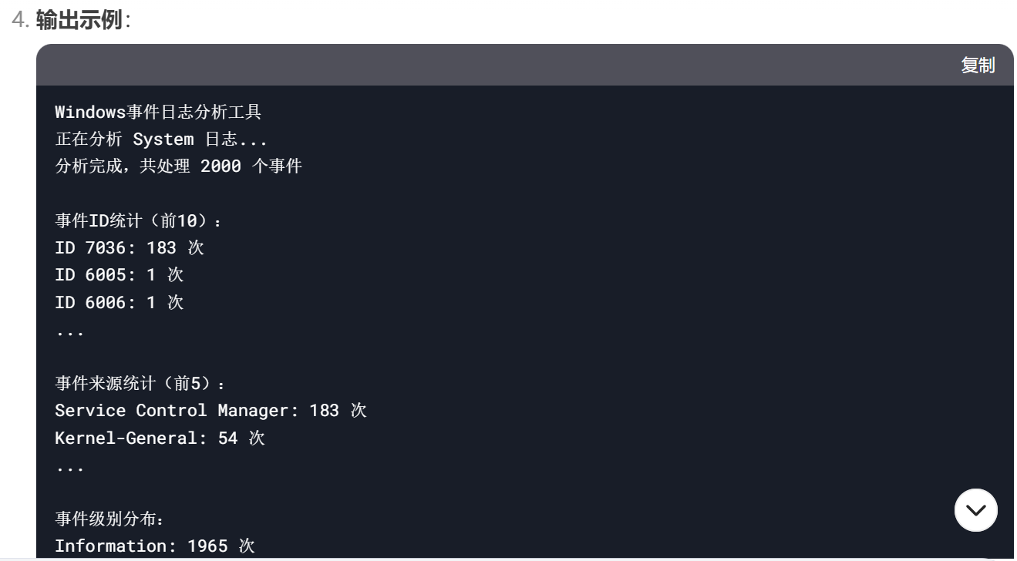
课 程 意 义-毕 业 工 作
程序员的最大竞争对手：AI

Slide 35
课 程 意 义-毕 业 工 作
人类又一次进入全新的工业革命！
哪些岗位会失业？又会产生哪些新的工作需求？
对网络安全相关方向是一个重大利好！

Slide 36
课 程 意 义-毕 业 工 作
原因：
AI训练离不开高质量数据，确保数据安全是核心战略
AI有可能成为第一生产力，各行各业都面临网络安全防护需求
AI让黑客攻击更为简单，安全防护需求将激增

Slide 37

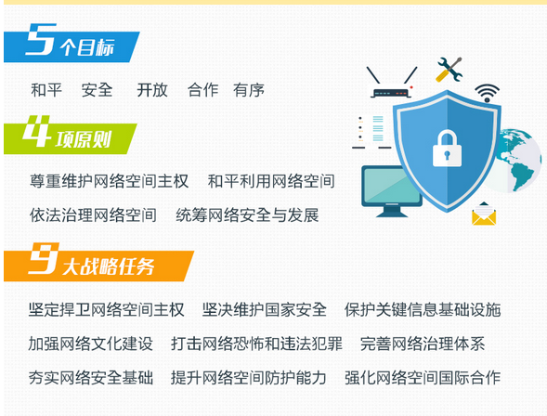
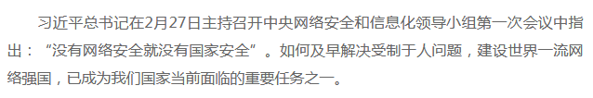
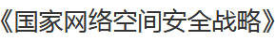
课 程 意 义-毕 业 工 作

Slide 38
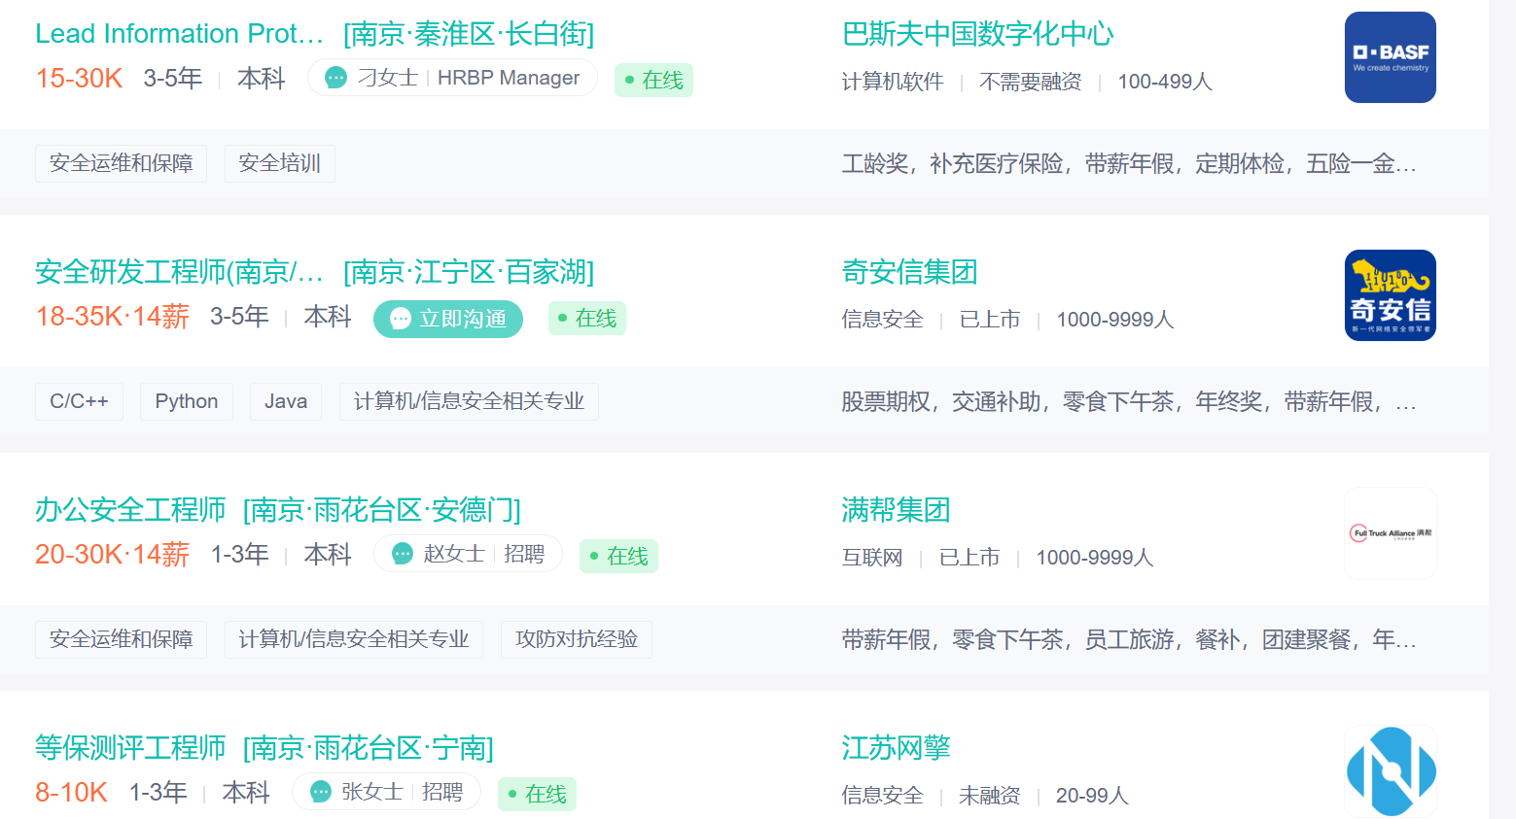
课 程 意 义-毕 业 工 作

Slide 39
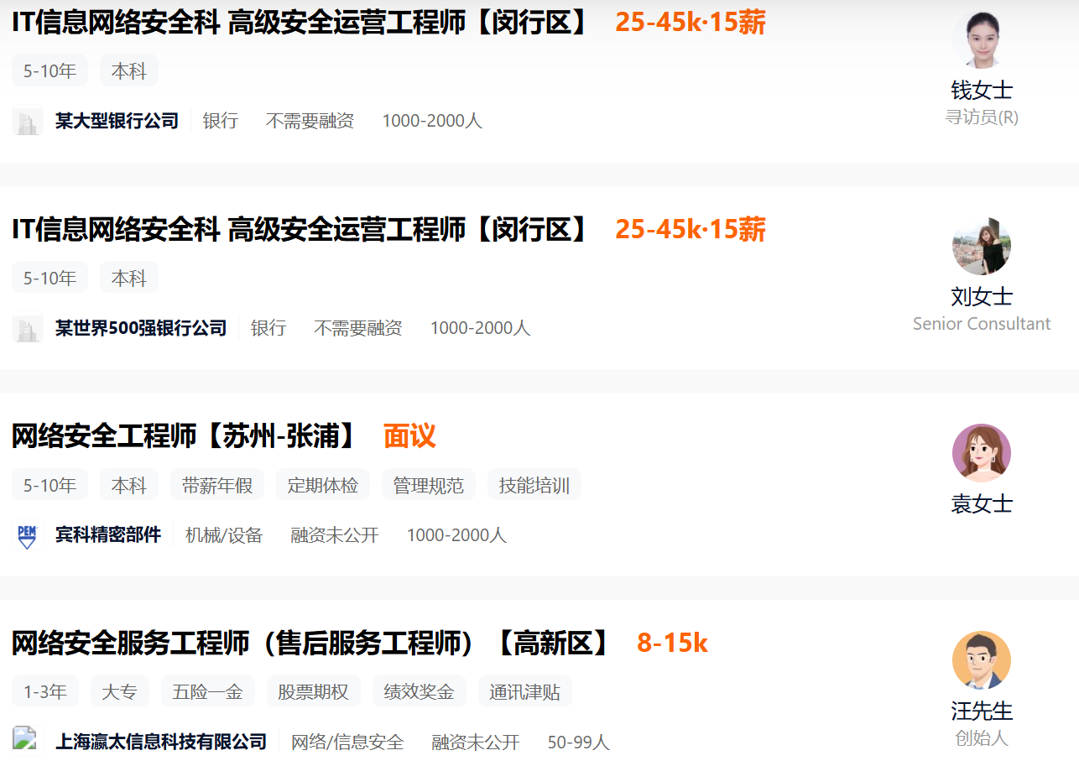
课 程 意 义-毕 业 工 作

Slide 40
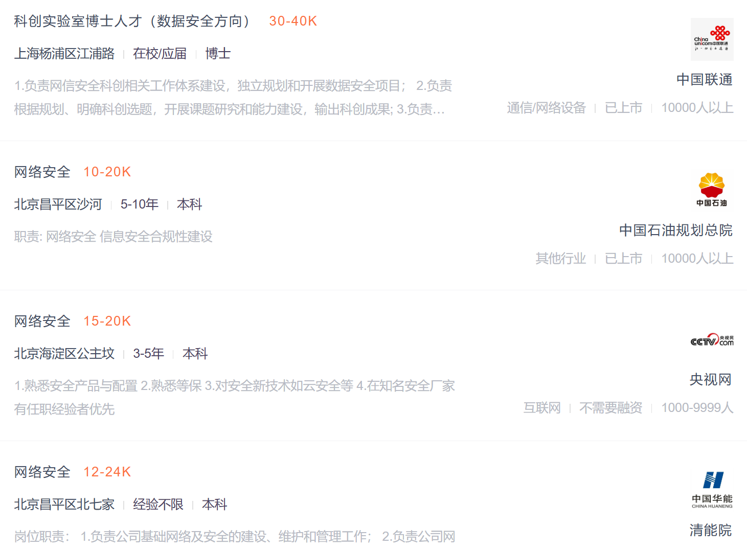
课 程 意 义-毕 业 工 作

Slide 41

课 程 说 明
课程性质：必修
课程学时：48（单双周）
考查方式：考试
成绩比例：
总成绩=期末考试*70％+平时成绩*30％

Slide 42
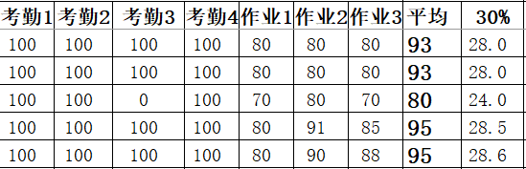
课 程 说 明
成绩比例：
平时成绩=（堂测+作业）的均值

Slide 43

本 课 程 对 学 生 的 要 求
了解和掌握网络与信息安全的基本原理和相关技术
关注国内外最新研究成果和发展动态
具有网络与信息安全的理论基础和基本实践能力

Slide 44
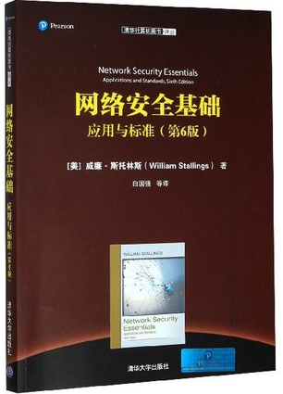
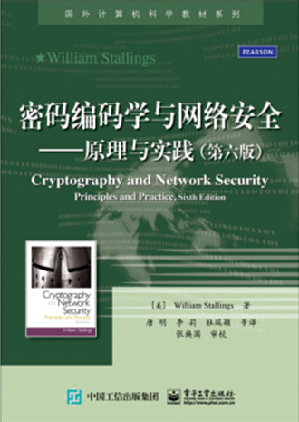
参考教材及文献
教 材
参 考 书 籍

Slide 45
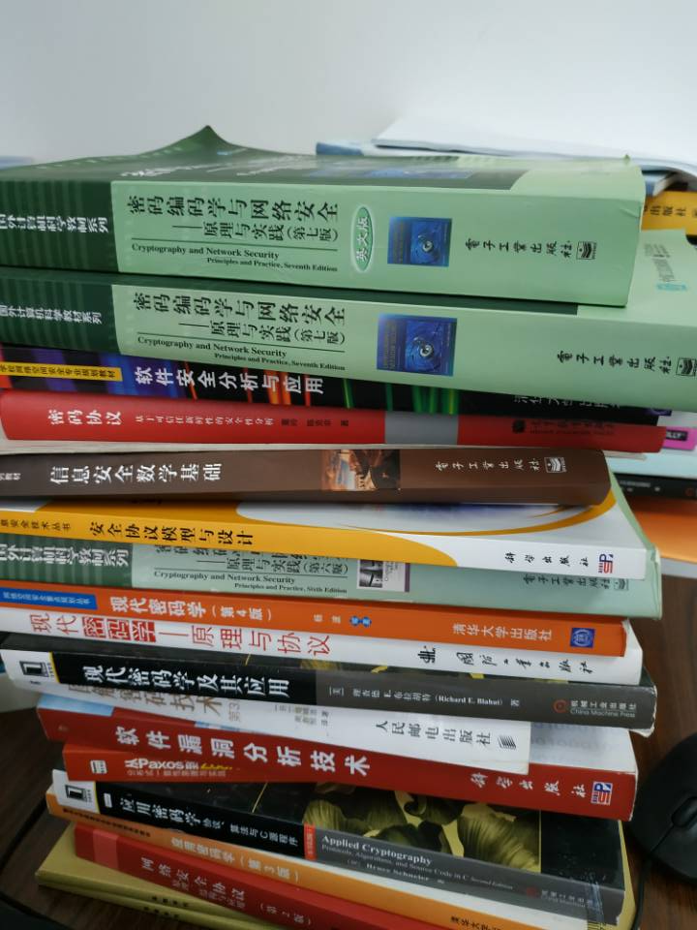
参考教材及文献

Slide 46
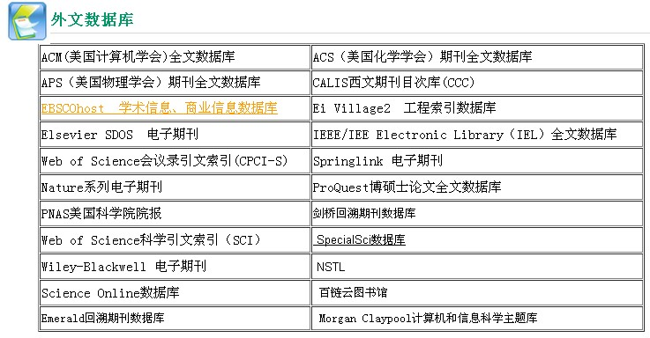
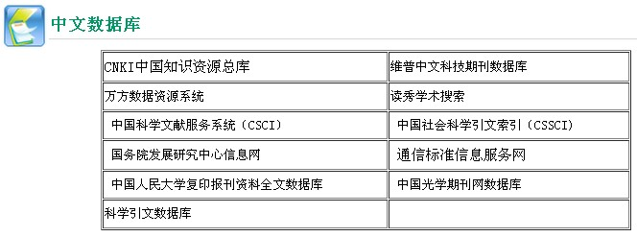







参考教材及文献
数据库
网站
APP

Slide 47
教 学 内 容
1
引言
7
无线网络安全
2
对称加密和消息机密性
8
IP安全
3
公钥密码和消息认证
9
恶意软件
4
密钥分配和用户认证
10
入侵者
11
防火墙
5
网络访问控制
6
传输层安全

Slide 48
教 学 内 容
1
引言
7
无线网络安全
2
对称加密和消息机密性
8
IP安全
3
公钥密码和消息认证
9
恶意软件
4
密钥分配和用户认证
10
入侵者
11
防火墙
5
网络访问控制
6
传输层安全

Slide 49


第一章 引言
1
1.1
计算机安全概念
1.2
OSI安全体系架构
1.3
安全攻击
1.4
安全服务
1.5
安全机制
1.6
基本安全设计准则
1.7
攻击面和攻击树
1.8
网络安全模型
1.9
标 准

Slide 50
计算机安全概念
1.1.1
安全(Security)
远离危险的状态或特性，即最大限度地减少数据和资源被攻击的可能性
信息安全(Information Security )
防止任何对数据进行未授权访问的措施，或者防止造成信息有意无意泄漏、破坏、丢失等问题的发生，让数据处于远离危险、免于威胁的状态或特性
计算机安全(Computer Security )
保护数据阻止黑客行为的一组工具的总称
Notes:
安全：在一定攻击模型之下

Slide 51
计算机安全概念
1.1.1
网络安全(Network Security)
本质是网络上的信息安全，利用网络管理和控制等技术措施，保证在一个网络环境中信息数据的机密性、完整性及可用性受到保护。
包括硬件、软件、固件、信息/数据等
互连网安全(internet Security )
可以理解为网络安全的专业术语
Notes:
新的名词：网络空间安全

Slide 52
计算机安全概念
1.1.1
新的融合
网络空间安全(Cyber Security)
数据、计算机、网络、人以及物理环境安全
Notes:
新的名词：网络空间安全

Slide 53
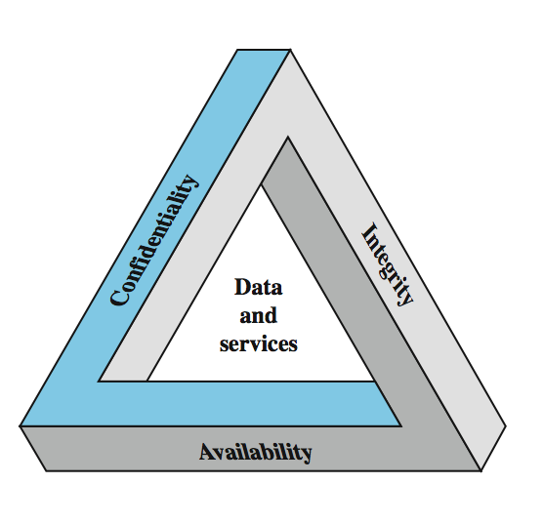
网络安全目标（定义或评价标准）
1.1.2
Confidentiality(机密性)
Integrity (完整性)
Availability(可用性)
Authenticity (真实性)
Accountability(可计量性)
CIA三元组

Slide 54

网络安全目标
机密性
完整性
可用性
真实性
可计量性

Slide 55

网络安全目标
数据机密性
保证信息不被泄露给非授权的个人或实体
隐私性
保证个人可以控制或影响与之相关的可能被收集、存储或泄露的信息
机密性
完整性
可用性
真实性
可计量性
Notes:
针对每个特性举例子进行说明
数据机密性：业务数据
隐私性：个人数据`
隐私性：数据是被动收集的，数据机密性：主动提供

Slide 56
网络安全目标
数据机密性例子：
考试成绩访问
Notes:
针对每个特性举例子进行说明
数据机密性：业务数据
隐私性：个人数据`
隐私性：数据是被动收集的，数据机密性：主动提供

Slide 57
网络安全目标
数据机密性
保证信息不被泄露给非授权的个人或实体
隐私性
保证个人可以控制或影响与之相关的可能被收集、存储或泄露的信息
机密性
完整性
可用性
真实性
可计量性

Slide 58

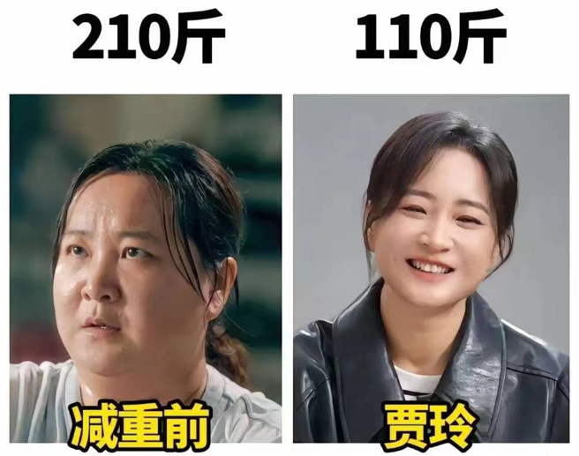

网络安全目标
隐私性例子：
手机窃听

Slide 59
网络安全目标
数据完整性
保证只能有特定、授权的方式来更改信息和代码
系统完整性
保证系统正常实现其预期功能，不会被非授权操作控制
机密性
完整性
可用性
真实性
可计量性

Slide 60
网络安全目标
数据完整性例子：
考试成绩修改
突破服务器限制，root权限访问数据库

Slide 61
网络安全目标
数据完整性
保证只能有特定、授权的方式来更改信息和代码
系统完整性
保证系统正常实现其预期功能，不会被非授权操作控制
机密性
完整性
可用性
真实性
可计量性

Slide 62

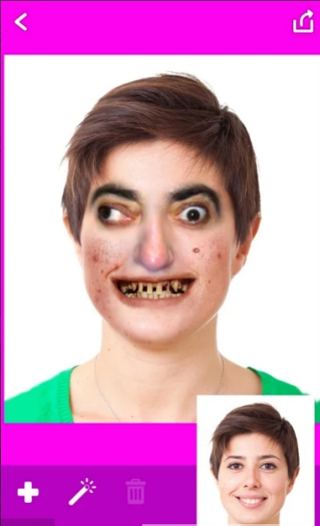
网络安全目标
系统完整性例子：
手机拍照功能被控制

Slide 63
网络安全目标
机密性
完整性
可用性
真实性
可计量性
保证信息和服务可被授权用户访问并按需求使用

Slide 64

网络安全目标
可用性例子：
数据放在保险箱里

Slide 65
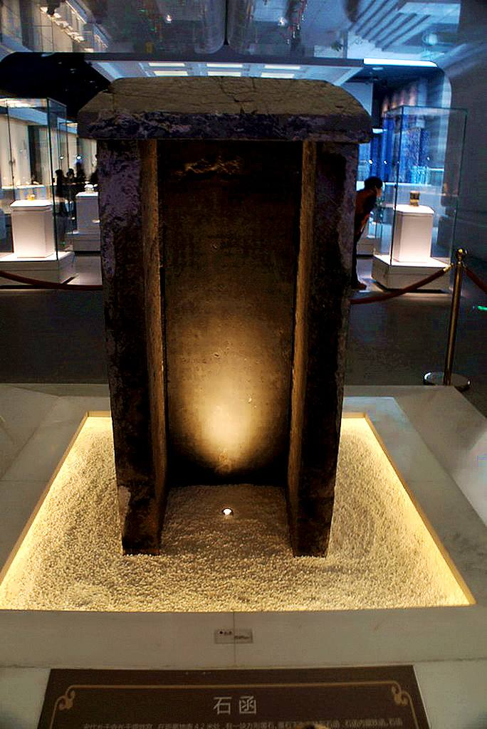

网络安全目标
可用性例子：
南京大报恩寺--佛骨舍利
Notes:
大报恩寺舍利、阿育王塔

Slide 66
网络安全目标
机密性
完整性
可用性
真实性
可计量性
可以被验证和信任的属性，或对于传输、信息、信息发送者的信任，即身份及信息的可靠性

Slide 67
网络安全目标
真实性例子：
IP地址真实
消息签名
手机验证、活体检测

Slide 68
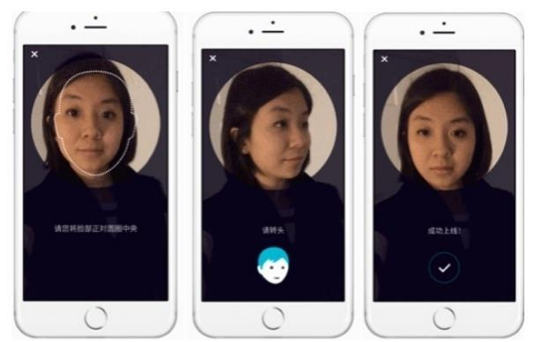
网络安全目标
真实性例子：

Slide 69
网络安全目标
机密性
完整性
可用性
真实性
可计量性
某个实体的行为可以被唯一追踪到，即溯源
能够追踪安全违规的责任方

Slide 70
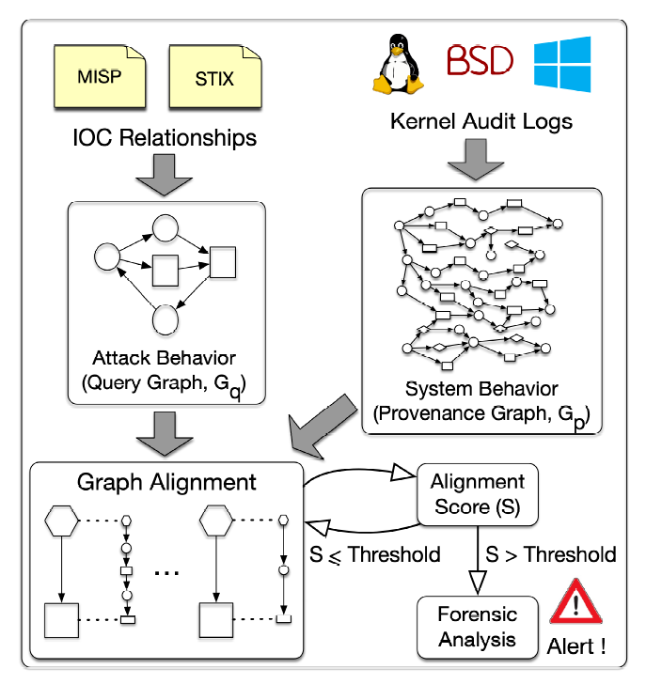
网络安全目标
可计量性例子：
Notes:
MISP：开源的威胁情报共享软件
STIX：结构化威胁信息表达式，是用来交换威胁情报的一种语言和序列化格式

Slide 71
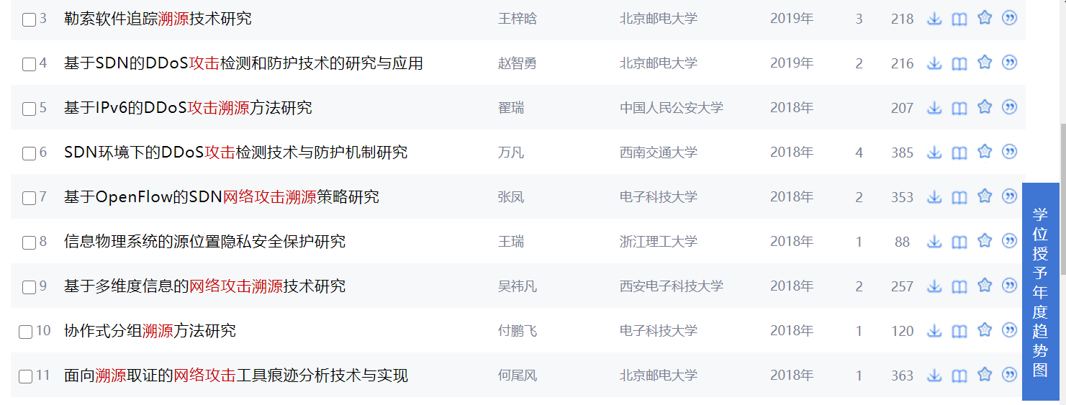
网络安全目标
可计量性例子：

Slide 72
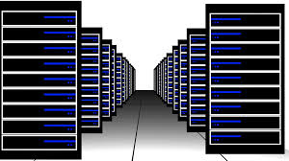

网络安全目标
机密性
完整性
可用性
真实性
可计量性

Slide 73

网络安全目标
安全目标：例子
Notes:
身份信息：隐私性
订票信息：机密性
订票不能修改：完整性
国庆节买票：可用性
实名认证：真实性
安全检测：可计量性

Slide 74
网络安全目标
安全目标：例子
身份证泄露给第三方？
车票信息被修改？
春节买不到票？
注册时需要实名认证？
存储与分析订票信息日志，打击黄牛？
Notes:
身份信息：机密性
订票不能修改：完整性
国庆节买票：可用性
实名认证：真实性
安全检测：可计量性

Slide 75
第一章 引言
1
1.1
计算机安全概念
1.2
OSI安全体系架构
1.3
安全攻击
1.4
安全服务
1.5
安全机制
1.6
基本安全设计准则
1.7
攻击面和攻击树
1.8
网络安全模型
1.9
标 准

Slide 76

安全攻击
1.3
安全攻击（X.800、RFC2828）
被动攻击(Passive Attack)
企图了解或利用系统信息但不侵袭系统资源
主动攻击(Active Attack)
试图改变系统资源或侵袭系统操作

Slide 77


被动攻击：北冥神功
1.3

Slide 78
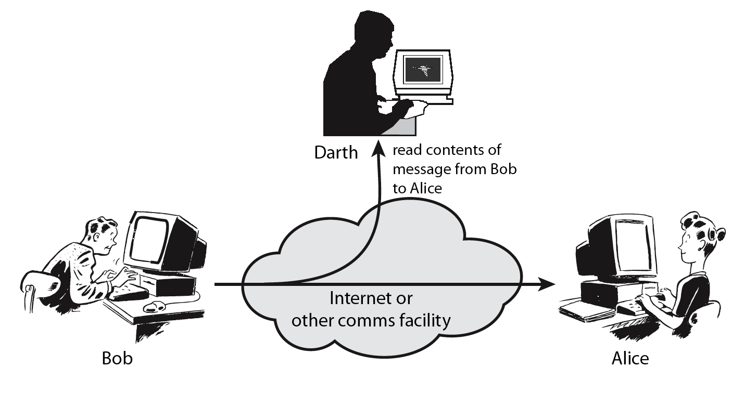
被动攻击
1.3.1
被动攻击本质是窃听或监视数据传输
消息内容泄漏
Release of message content
流量分析
Traffic analysis
被动攻击非常难以检测，但可以防范（加密）

Slide 79
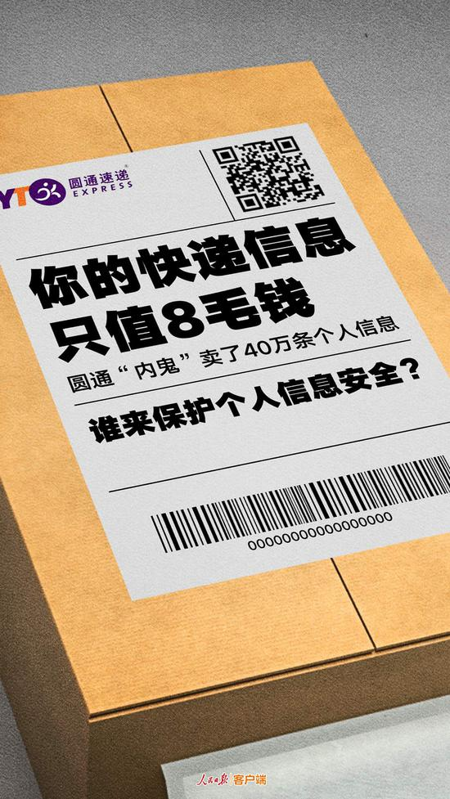
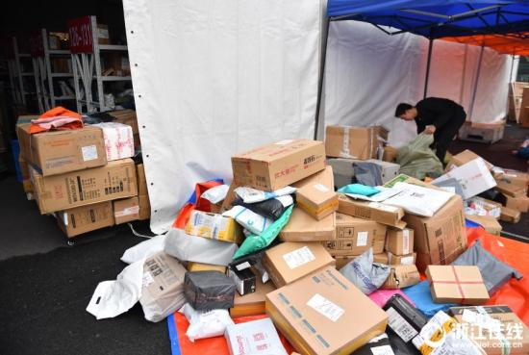
被动攻击：生活中的例子
1.3.1
消息内容泄露：个人基本信息

Slide 80
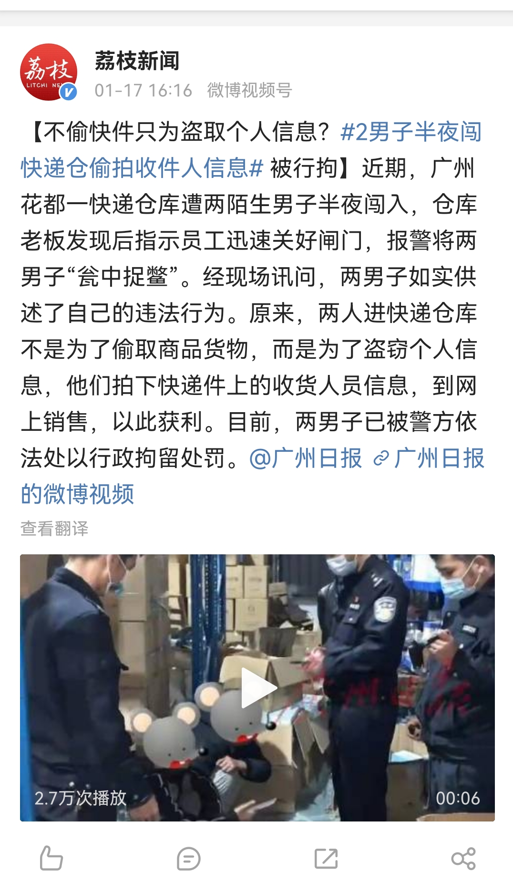
被动攻击：生活中的例子
1.3.1
2022年真实案例

Slide 81
被动攻击：生活中的例子
1.3.1
流量分析：职业信息
人员1：脸部皮肤差，体型略胖，用力手腕一般比较有力，用力手的手臂手背可能有细小烫痕，头发可能会有油烟味。
人员2：指甲缝残留白色粉末，衣袖，裤腿褶皱中也带有白色粉末。人也比较啰嗦。
Notes:
厨师、教师

Slide 82
主动攻击
1.3.2
主动攻击：包含数据流的改写和错误数据流的添加
假冒（masquerade）
重放（replay）
改写消息（modification of message）
拒绝服务（denial of service）

Slide 83
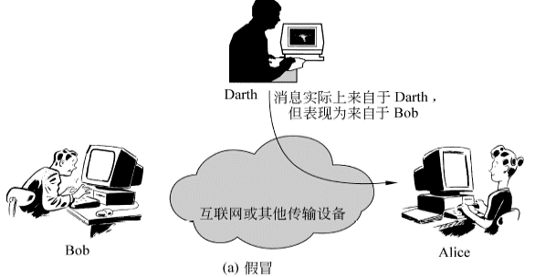
主动攻击
1.假冒: 发生在一个实体假冒成另一个不同实体的场合
Notes:
上课点名代答、冒充发送邮件等

Slide 84
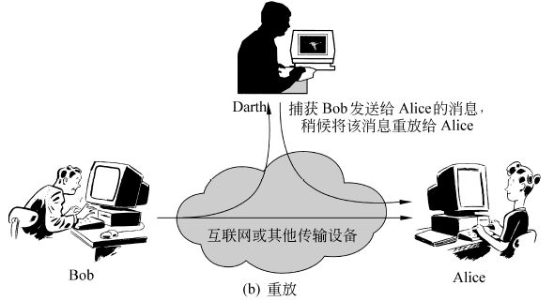
主动攻击
2.重放:涉及被动获取数据单元并按照它之前的顺序重新传输，
以此来产生一个非授权的效应
Notes:
语音录音，识别开门

Slide 85
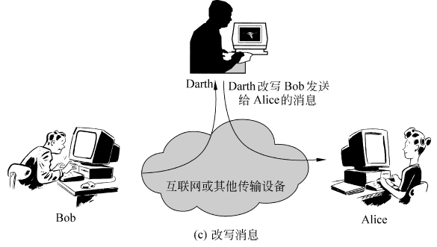
主动攻击
3.改写消息:合法消息的某些部分被篡改，或者消息被延迟、被重排，从而产生非授权效应
Notes:
传纸条

Slide 86
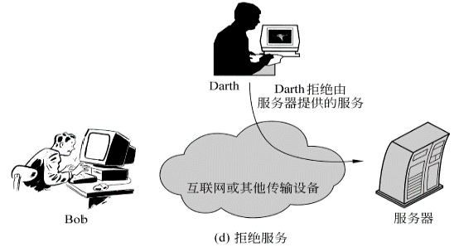
主动攻击
4.拒绝服务:可以阻止或禁止对通信设备的正常使用或管理
Notes:
抢票

Slide 87




主动攻击
主动攻击可以检测，但难以防范

Slide 88
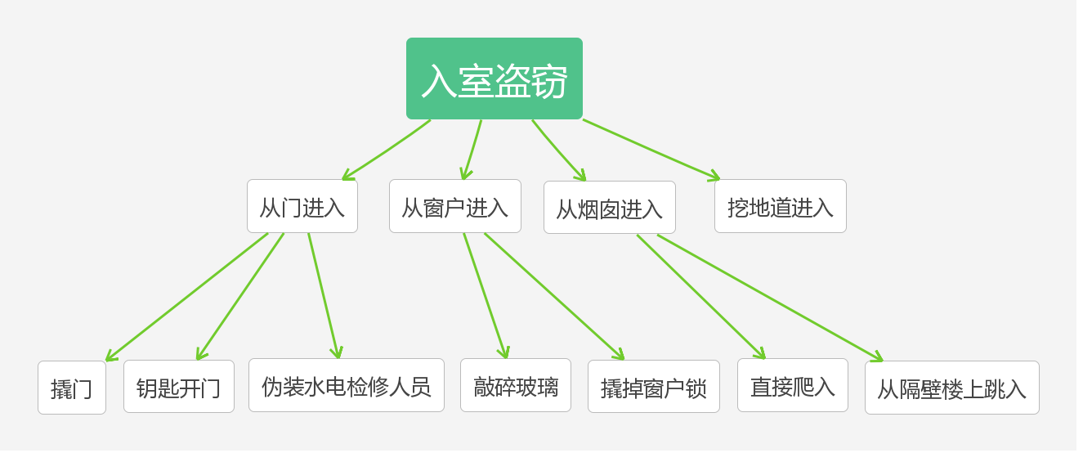
攻击树

Slide 89
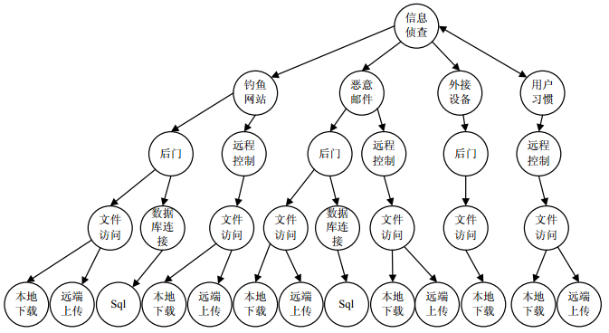
攻击树

Slide 90
第一章 引言
1
1.1
计算机安全概念
1.2
OSI安全体系架构
1.3
安全攻击
1.4
安全服务
1.5
安全机制
1.6
基本安全设计准则
1.7
攻击面和攻击树
1.8
网络安全模型
1.9
标 准

Slide 91
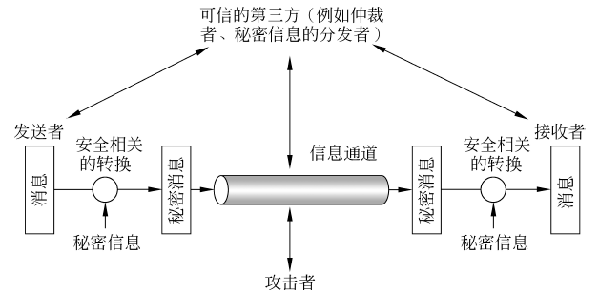
网络安全模型
1.8

Slide 92
网络安全模型
1.8
所有用于提供安全性的技术都包含两个主要部分：
对待发送信息进行与安全相关的转换
两个主体共享一些不希望被攻击者所知的秘密信息

Slide 93
网络安全模型
1.8
通用模型表明设计特定的安全服务时有4个基本要求
设计用来执行与安全相关的转换的算法，该算法应该是不会被攻击者击破的
生成用于该算法的秘密信息
开发分发和共享秘密信息的方法
指定一种能被两个主体使用的协议，这种协议使用安全算法和秘密信息以便获得特定的安全服务

Slide 94
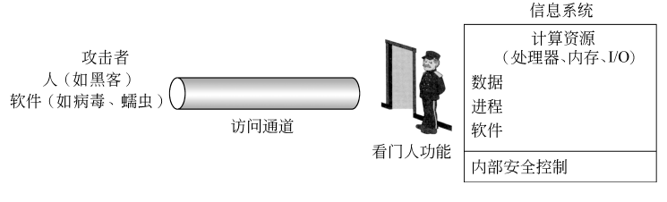
网络访问安全模型
1.8
网络安全模型有其局限性，出于保护信息系统免遭有害访问的目的

Slide 95
网络访问安全模型
1.8
网络访问安全模型设计有2个基本要求
看门人功能
实施安全控制，确保只有授权的用户访问指定的信息或资源

Slide 96
第一章 引言
1
1.1
计算机安全概念
1.2
OSI安全体系架构
1.3
安全攻击
1.4
安全服务
1.5
安全机制
1.6
基本安全设计准则
1.7
攻击面和攻击树
1.8
网络安全模型
1.9
标 准

Slide 97
标 准
1.9
世界各国根据自己的研究进展和实际情况，先后发布了一系列信息安全风险评估的规范和标准，比较有代表性的有：
美国国家标准与技术研究所NIST.
互联网协会ISOC.
加拿大发布的可信计算机产品评估准则CTCPEC.
美国、加拿大、欧洲四国共同提出的信息技术安全性评估通用准则CC,已被ISO/IEC批准为ISO/IEC 15408.
国际标准化组织发布的信息技术安全管理指南（ISO 13335）.
英国标准化协会（BSI）制定的信息安全管理体系标准BS 7799,被ISO/IEC批准为ISO/IEC17799.

Slide 98
标 准
1.9
美国国家安全局（NSA）制定的信息保障技术框架IATF.
系统安全工程能力成熟度模型SSE-CMM.
我国颁布的安全标准：a 国务院发布的《中华人民共和国计算机信息系统安全保护条例》；b 公安部制定的GB 17859-1999《计算机信息系统安全保护等级划分准则》；c 国防科工委发布的GJB 2646-96《军用计算机安全评估准则》和GJB 3395-95《军用计算机网络安全等级评估标准》；d 国家质监局发布的GB/T 18366-2001《信息技术、安全技术、信息技术安全性评估准则》.

Slide 99
谢 谢！

Slide 100
网络安全面临的挑战
1.1.3
自然因素
人为因素
系统本身因素

Slide 101
网络安全面临的挑战
自然因素
人为因素
系统本身因素
自然灾害、恶劣的场地环境、电磁干扰、传输线路问题等

Slide 102
网络安全面临的挑战
恶意威胁和非恶意威胁
非恶意威胁是因误操作或无意行为造成
恶意威胁来自黑客攻击
自然因素
人为因素
系统本身因素

Slide 103
网络安全面临的挑战
主动攻击
避开或打破安全防护、引入恶意代码，破坏数据、系统的完整性
被动攻击
监视公共媒体上信息传送
内部人员攻击
自然因素
人为因素
系统本身因素

Slide 104
网络安全面临的挑战
硬件系统故障
操作系统问题
软件“后门”
软件漏洞
自然因素
人为因素
系统本身因素

Slide 105
网络安全面临的挑战
Telnet
FTP
DNS
SMTP
应用程序攻击
Windows
Unix
Linux
*BSD
系统漏洞利用
TCP
UDP
IP
监听，拒绝服务
ARPNET
SATNET
无线网络
以太网
硬件设备破坏

Slide 106
第一章 网络安全概论
1
1.1
网络安全概念
1.2
OSI安全体系架构
1.3
安全攻击
1.4
安全服务
1.5
安全机制
1.6
网络安全模型
1.7
标 准

Slide 107
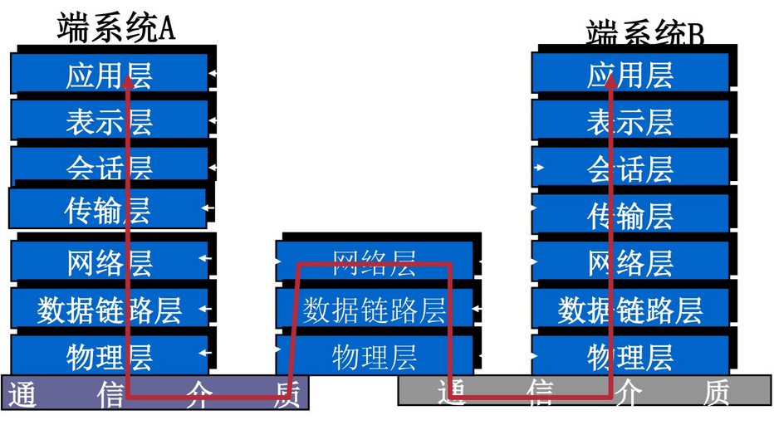
OSI安全体系架构
1.2
开放系统互连参考模型（OSI/RM）是国际标准化组织（ISO）组织制定的一种分层的网络体系结构模型，由于其理论性很强，便于理解，所以该模型成为学习、了解计算机网络知识的基础
OSI/RM

Slide 108
OSI安全体系架构
ISO于1988年发布了OSI安全体系结构标准—ISO 7498.2，作为OSI 基本参考模型的新补充
1990年，国际电信联盟（ITU-T）决定采用ISO 7498.2作为X. 800推荐标准
我国依据ISO/IEC 7498.2：1989制定了《GB /9387.2-1995 信息处理系统开放系统互连基本参考模型第2部分：安全体系结构》标准
X.800关注三方面的网络安全
安全攻击(security attack):任何可能危及机构的信息安全行为
安全服务(security service): 增强机构的数据处理系统安全性和信息传递安全性的服务
安全机制(security mechanism): 用来检测、防范安全攻击并从中恢复系统的机制

Slide 109
OSI安全体系架构
安全需求与策略
信息
安全服务
安全攻击
网络系统
安全机制

Slide 110
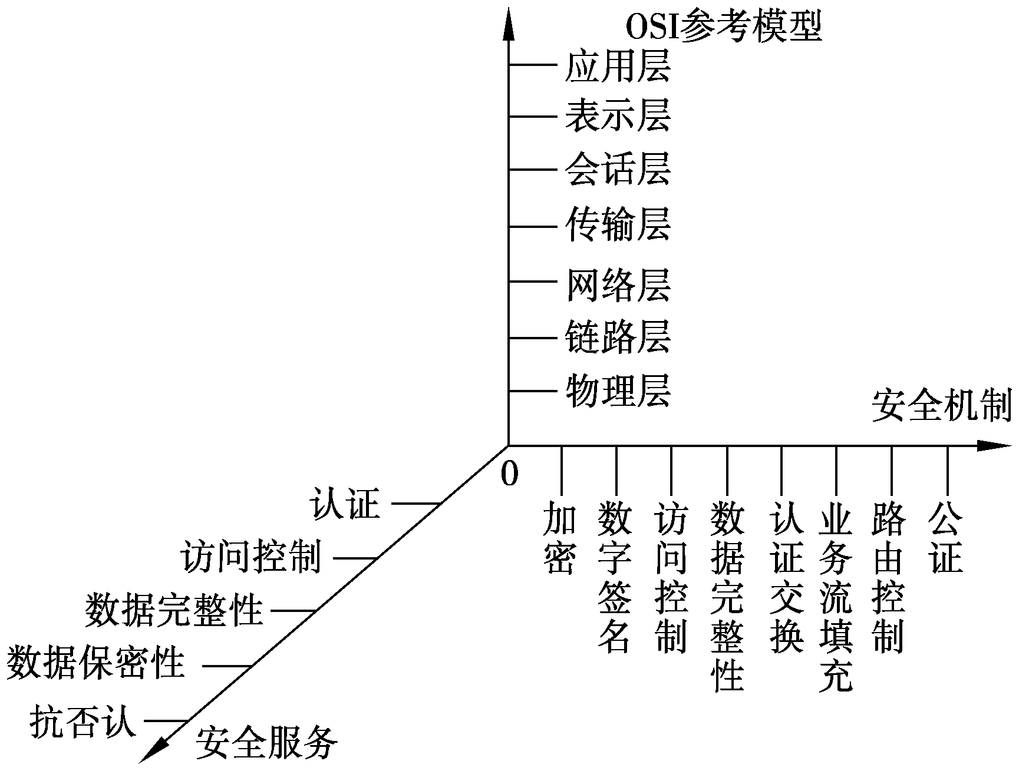
OSI安全体系架构
ISO 7498.2的三维体系结构图

Slide 111
安全服务
1.4
安全服务定义（X.800、RFC2828）
X.800
由通信开放系统的协议层提供的，并能确保系统或
数据传输足够安全的服务
RFC2828
由系统提供的对系统资源进行特定保护的处理或通信服务

Slide 112
安全服务
X.800 将这些服务划分为5 类和14 种特定的服务
安 全 服 务 | 服 务 形 式
认 证 | 对等实体认证
 | 数据源认证
访问控制
数据机密性 | 连接机密性
 | 无连接机密性
 | 选择域机密性
 | 流量机密性
数据完整性 | 带恢复的连接完整性
 | 无恢复的连接完整性
 | 选择域连接完整性
 | 无连接完整性
 | 选择域无连接完整性
不可抵赖性 | 不可抵赖性，源
 | 不可抵赖性，目的地

Slide 113
安全服务
X.800定义的5大类安全服务也称作安全防护措施
认证（Authentication）。提供对通信中对等实体和数据来源的认证。
对等实体认证 ：在联系中确认对等实体的身份
数据源认证：提供对数据单元来源的确认
访问控制（Access Control）。对资源提供保护，以对抗其非授权使用和操纵。

Slide 114
安全服务
X.800定义的5大类安全服务也称作安全防护措施
数据机密性（Data Confidentiality）。保护被传输的数据不会遭受被动攻击，防止流量数据遭受窃听分析。
数据完整性（Data integrity）。对数据提供保护，以对抗未授权的改变、删除或替代。
不可抵赖性（Non-reputation）。防止参与某次通信交换的任何一方事后否认本次通信或通信的内容。

Slide 115
安全服务
X.800定义的5大类安全服务也称作安全防护措施
6、可用性服务。系统性质，是一种同安全服务相关联的重要属性。主要致力于解决拒绝服务攻击。

Slide 116
安全服务部署
服 务 |  | 1 | 2 | 3 | 4 | 5 | 6 | 7
认 证 | 对等实体认证 |  |  | √ | √ |  |  | √
 | 数据起源认证 |  |  | √ | √ |  |  | √
访问控制 | 自主访问控制 |  |  | √ | √ |  |  | √
 | 强制访问控制 |  |  | √ | √ |  |  | √
机 密 性 | 连接机密性 | √ | √ | √ | √ |  | √ | √
 | 无连接机密性 |  | √ | √ | √ |  | √ | √
 | 选择域机密性 |  |  |  |  |  | √ | √
 | 流量机密性 | √ |  | √ |  |  |  | √
完 整 性 | 可恢复的连接完整性 |  |  |  | √ |  |  | √
 | 无恢复的连接完整性 |  |  | √ | √ |  |  | √
 | 选择域的连接完整性 |  |  |  |  |  |  | √
 | 无连接完整性 |  |  | √ | √ |  |  | √
 | 选择域的无连接完整性 |  |  |  |  |  |  | √
不可抵赖性 | 不可抵赖性，源 |  |  |  |  |  |  | √
 | 不可抵赖性，目的地 |  |  |  |  |  |  | √

Slide 117
安全服务与安全攻击关系
对付典型攻击所采用的安全服务
攻 击 类 型
安 全 服 务
假冒
认证服务
非授权访问
认证服务、访问控制
非授权泄露
认证服务、访问控制、数据机密性服务
篡改
数据完整性服务
否认
抗否认服务
拒绝
认证服务、访问控制服务、数据完整性服务等

Slide 118
安全机制
1.5
为了实现安全体系结构中5大类安全服务，X.800制定了8种特定和5种普适安全机制
加密
数字签名
访问控制
数据完整性
认证交换
流量填充
路由控制
公证
可信功能
安全标签
事件检测
安全审计跟踪
安全恢复
特定安全机制
普适安全机制

Slide 119
安全机制
为了实现安全体系结构中5大类安全服务，X.800制定了8种特定和5种普适安全机制
加密
数字签名
访问控制
数据完整性
认证交换
流量填充
路由控制
公证
可信功能
安全标签
事件检测
安全审计跟踪
安全恢复
特定安全机制
普适安全机制

Slide 120
数据加密机制
密码技术是保障信息安全的核心技术
消息被称为明文。使用数学算法将数据转换为不可轻易理解的形式加密
加了密的消息称为密文。而把密文转变为明文的过程称为解密
信息加密是保障信息安全的最基本、最核心的技术措施和理论基础。信息加密也是现代密码学主要组成部分

Slide 121
安全机制
为了实现安全体系结构中5大类安全服务，X.800制定了8种特定和5种普适安全机制
加密
数字签名
访问控制
数据完整性
认证交换
流量填充
路由控制
公证
可信功能
安全标签
事件检测
安全审计跟踪
安全恢复
特定安全机制
普适安全机制

Slide 122
数字签名机制
传统签名:
① 能与被签的文件在物理上不可分割
② 签名者不能否认自己的签名
③ 签名不能被伪造
④ 容易被验证
数字签名是传统签名的数字化:
① 能与所签文件“绑定”
② 签名者不能否认自己的签名
③ 签名不能被伪造
④ 容易被自动验证

Slide 123
安全机制
为了实现安全体系结构中5大类安全服务，X.800制定了8种特定和5种普适安全机制
加密
数字签名
访问控制
数据完整性
认证交换
流量填充
路由控制
公证
可信功能
安全标签
事件检测
安全审计跟踪
安全恢复
特定安全机制
普适安全机制

Slide 124
访问控制机制
访问控制的目的是防止对信息资源的非授权访问和非授权使用信息资源。访问控制可以使系统管理员跟踪用户在网络中的活动，及时发现并拒绝“黑客”的入侵。
访问控制采用最小特权原则：即在给用户分配权限时，根据每个用户的任务特点使其获得完成自身任务的最低权限，不给用户赋予其工作范围之外的任何权力。
自主访问控制（DAC）、强制访问控制（MAC）和基于角色的访问控制（RBAC）

Slide 125
安全机制
为了实现安全体系结构中5大类安全服务，X.800制定了8种特定和5种普适安全机制
加密
数字签名
访问控制
数据完整性
认证交换
流量填充
路由控制
公证
可信功能
安全标签
事件检测
安全审计跟踪
安全恢复
特定安全机制
普适安全机制

Slide 126
数据完整性机制
确保数据单元或者数据单元流完整性的各种机制。
数据完整性机制的两个方面
单个数据单元或字段的完整性（不能防止单个数据单元的重放）
数据单元串或字段串的完整性
附加一个量
比较这个量
发送方
接收方
还要加上顺序号、时间标记和密码链

Slide 127
安全机制
为了实现安全体系结构中5大类安全服务，X.800制定了8种特定和5种普适安全机制
加密
数字签名
访问控制
数据完整性
认证交换
流量填充
路由控制
公证
可信功能
安全标签
事件检测
安全审计跟踪
安全恢复
特定安全机制
普适安全机制

Slide 128
实体认证机制
用于认证交换的技术
认证信息，如口令
密码技术
被认证实体的特征
为防止重放攻击，常与以下技术结合使用
时间戳
两次或三次握手
数字签名

Slide 129
安全机制
为了实现安全体系结构中5大类安全服务，X.800制定了8种特定和5种普适安全机制
加密
数字签名
访问控制
数据完整性
认证交换
流量填充
路由控制
公证
可信功能
安全标签
事件检测
安全审计跟踪
安全恢复
特定安全机制
普适安全机制

Slide 130
流量填充机制
通过填充数据流空余位的方式来干扰流量分析，增加攻击者通过通信流量获得信息的困难。
提供对各种等级的保护，防止对业务进行分析
增加了密码通讯的破译难度
可利用该机制不断地在网络中发送伪随机序列, 使非法者无法区分有用信息和无用信息。

Slide 131
安全机制
为了实现安全体系结构中5大类安全服务，X.800制定了8种特定和5种普适安全机制
加密
数字签名
访问控制
数据完整性
认证交换
流量填充
路由控制
公证
可信功能
安全标签
事件检测
安全审计跟踪
安全恢复
特定安全机制
普适安全机制

Slide 132
路由控制机制
路由控制机制可使信息发送者选择特殊的路由，以保证连接、传输的安全。其基本功能为：
路由选择
路由可以动态选择，也可以预定义，以便只用物理上安全的子网、中继或链路进行连接和/或传输
路由连接
在监测到持续的操作攻击时，端系统可能通知网络服务提供者另选路由，建立连接
安全策略
携带某些安全标签的数据可能被安全策略禁止通过某些子网、中继或路。连接的发起者可以提出有关路由选择的警告，要求回避某些特定的子网、中继或链路进行连接和/或传输

Slide 133
安全机制
为了实现安全体系结构中5大类安全服务，X.800制定了8种特定和5种普适安全机制
加密
数字签名
访问控制
数据完整性
认证交换
流量填充
路由控制
公证
可信功能
安全标签
事件检测
安全审计跟踪
安全恢复
特定安全机制
普适安全机制

Slide 134
公证机制
有关在两个或多个实体之间通信的数据的性质, 如完整性、原发、时间和目的地等能够借助公证机制而得到确保
这种保证是由第三方公证人提供的
每个通信实例可使用数字签名、加密和完整性机制以适应公证人提供的服务

Slide 135

安全机制与安全服务

Slide 136
机制服务 |  | 加密 | 数字签名 | 访问 控制 | 数据完整性 | 认证交换 | 业务流填充 | 路由控制 | 公证
认 证 | 对等实体认证 | √ | √ |  |  | √
 | 数据起源认证 | √ | √
访问控制 | 自主访问控制 |  |  | √
 | 强制访问控制 |  |  | √ |  |  |  | √
机 密 性 | 连接机密性 | √ |  |  |  |  |  | √
 | 无连接机密性 | √
 | 选择域机密性 | √
 | 业务流机密性 | √ |  |  |  |  | √ | √
完 整 性 | 可恢复的连接完整性 | √ |  |  | √
 | 不可恢复的连接完整性 | √ |  |  | √
 | 选择域的连接完整性 | √ |  |  | √
 | 无连接完整性 | √ | √ |  | √
 | 选择域的无连接完整性 | √ | √ |  | √
不可抵赖性 | 数据起源的非否认 |  | √ |  | √ |  |  |  | √
 | 传递过程的非否认 |  | √ |  | √ |  |  |  | √

Slide 137
安全机制与安全服务
安全服务是由安全机制来实现的
一种安全机制可实现一种或多种安全服务
一种安全服务可由一种或多种安全机制来实现

